Slide 1
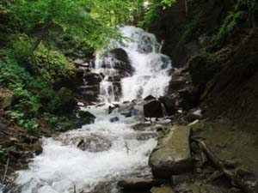
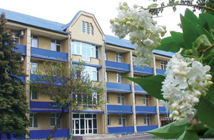
Мінеральні води Карпат

Slide 2
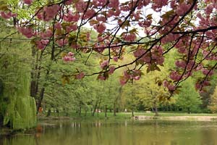
Загальні відомості
В Україні, завдяки бурхливому геологічному минулому, зустрічаються більшість відомих природних мінеральних вод. Різні по об'ємах їх запаси присутні майже в кожній області. У нашій країні налічується вісім гідрогеологічних регіонів, з яких чотири, – крупні артезіанські басейни (Дніпровський, Донецький, Волино - подільський, Причорноморський), а інша половина – провінції складчастих областей (Український щит, Донбас, Українські Карпати і Кримські гори).
За призначенням питні мінеральні води можна розділити на лікувальні (що приймаються у вигляді лікувального курсу за призначенням лікаря), лікувально-столові (окрім лікувального курсу ще вживаються як столовий напій) і природно – столові (вживання яких жодними показниками не обмежене).

Slide 3
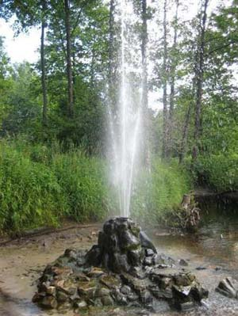
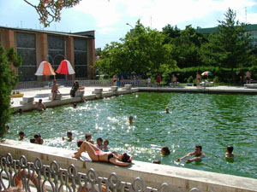
Карпатські джерела
Класифікація вод робиться за їх хімічним складом і фізичними властивостями. Мінеральні води бувають 7 типів: хлоридні натрієві, гідрокарбонатні натрієві, гидрокарбонатно - хлоридні і хлоридно - гідрокарбонатні натрієві, гідрокарбонатні натрієво-кальцієво-магнієві залізисті, миш'яковисті, крем'янисті, сульфідні.
На території Карпат налічується близько 800 джерел мінеральних вод всіх типів. Практично в кожній області є родовища, деякі з них відомі по всьому світу. Наприклад, такі мінеральні води, як «Нафтуся», «Поляна-Квасова», «Моршинська», «Трускавецька».

Slide 4
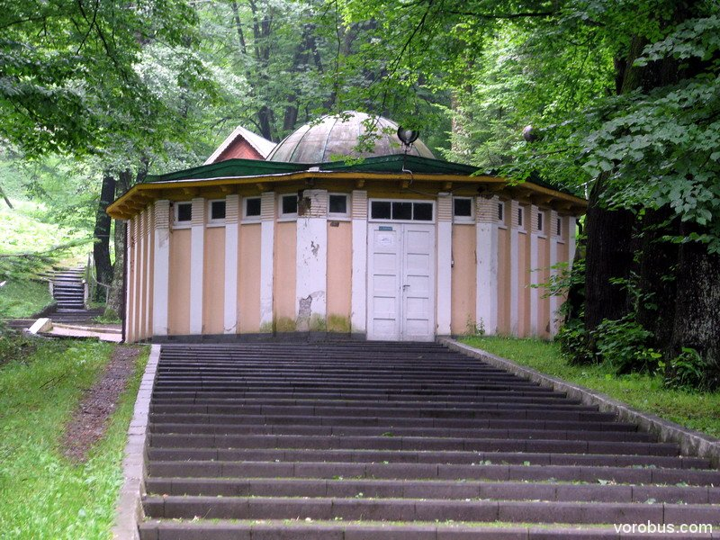
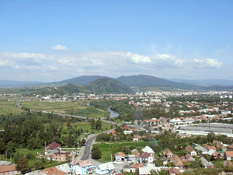
Трускавець
Трускавець - один з найбільших бальнеологічних курортів України, що уславився різноманіттям мінеральних вод, найвідомішою з яких є «Нафтуся». Курорт Трускавець розташований в живописній місцевості на північ від Східних Карпат. Горби, що оточують курорт, покриті хвойними і листяними лісами. Джерела мінеральних вод знаходяться в балці, розташованій між долинами гірських річок Вішніця і Воротище, що пересікають Трускавець. Найвідомішими джерелами є «Юзя», «Марія», «Софія».
«Нафтуся» - це вода з мінералізацією (0,63-0,85 г/л) містить натрій, хлориди, сульфати, вільну вуглекислоту, сірководень, кремнієву кислоту, а також марганець, мідь, свинець, літій, залізо, бром, йод і інші мікроелементи.

Slide 5
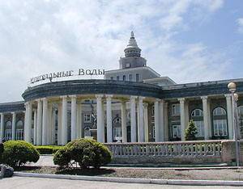
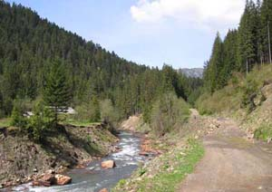
Моршин
У передгір'ях Карпат розташований один з унікальних курортів України – бальнеологічний питний курорт Моршин, заснований в 1878 році. Основний профіль курорту Моршин - захворювання печінки, шлунку, кишечнику. Моршин розташований в живописній долині на висоті 340 м-коду над рівнем морить і оточений сосновими і листяними лісами. Ріка Березніца ділить курорт на дві частини - гірську, вкриту густим лісом, і лісопаркову. Всі санаторії знаходяться в лісопарковій зоні. Найвідоміші джерела №1, №4 , №6.
Джерело №4 – це гідрокарбонатно - кальцієва вода. Джерело природної столової води «Моршинське». Вода з джерела підходить для щоденного вживання всім без виключень. Лікарські рекомендації – при лікуванні сечокислого діатезу, сечокам'яній хворобі.

